Slide 1

nǐ yào chá hái shi kā fēi
12 你 要 茶 还 是 咖 啡
Lesson 12 What would you like ,Tea or Coffee？

Slide 2

生 词:new words
yùndònɡ
1运 动: sports
pǎobù
2 跑 步: run
  shēntǐ
  3 身 体: body，health
àihào
4 爱好: hobby
tī
5 踢：kick,play (football)
zúqiú
6 足球: football
dǎ
7 打:play
lánqiú
8 篮 球:basketball
zuì
9 最：most
qí
10 骑:ride
zìxínɡchē
11 自 行 车: bike
bàomínɡ
12 报 名：sign up

Slide 3

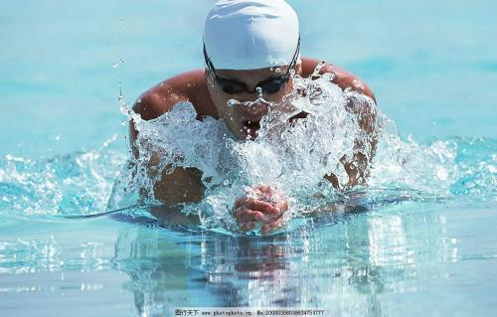
yùndònɡ
1 运 动 sports （N）
生 词:new words
跑步
yóu yǒnɡ
游 泳

Slide 4
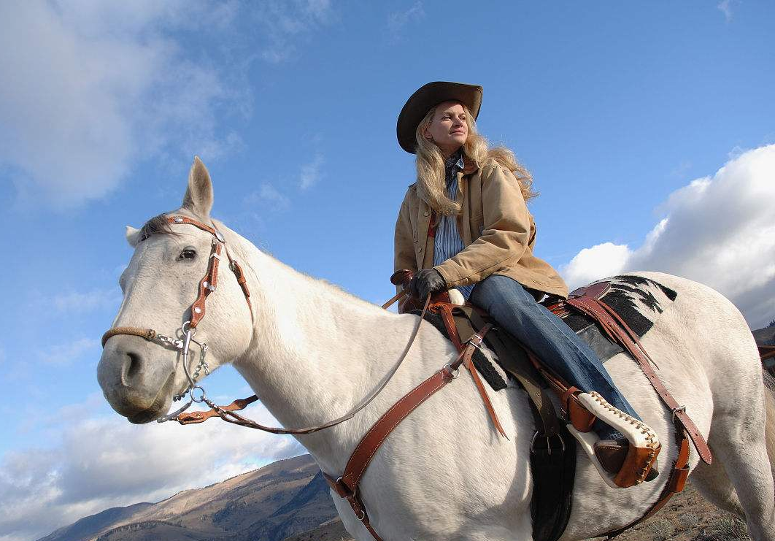

qí
10 骑 ride
qí zì xínɡ chē
骑 自 行 车
qí mǎ
骑 马

Slide 5
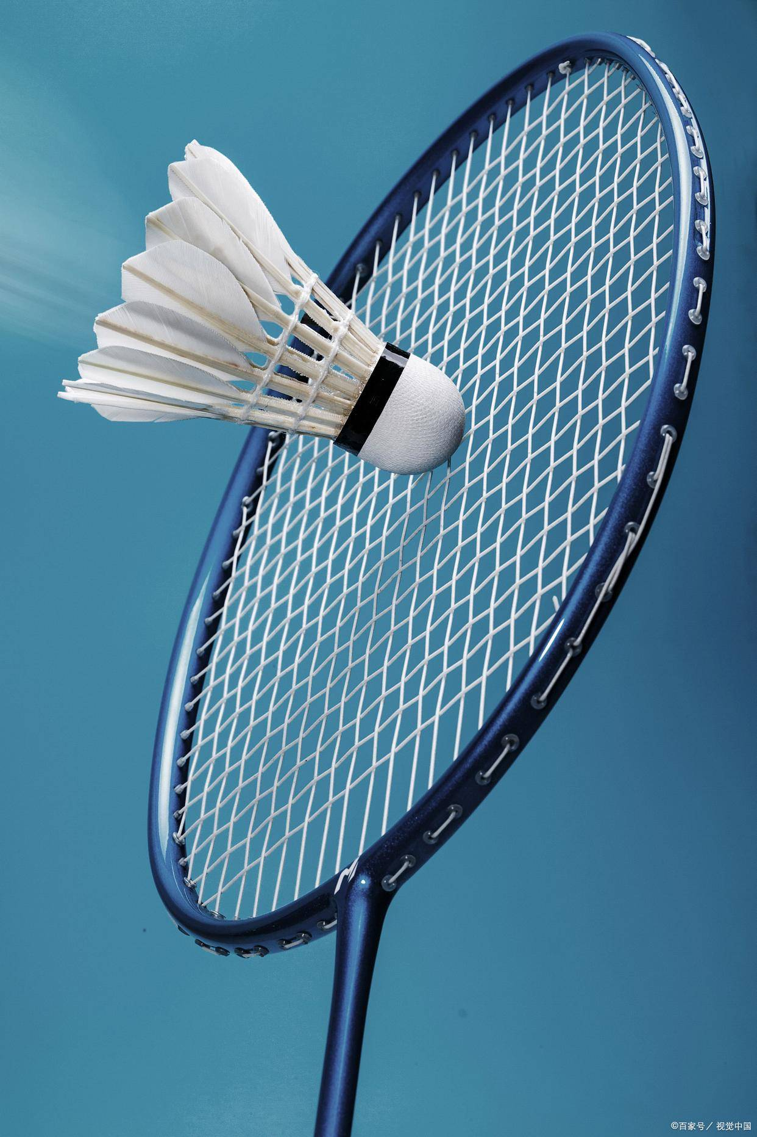
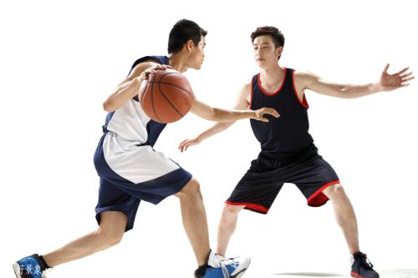
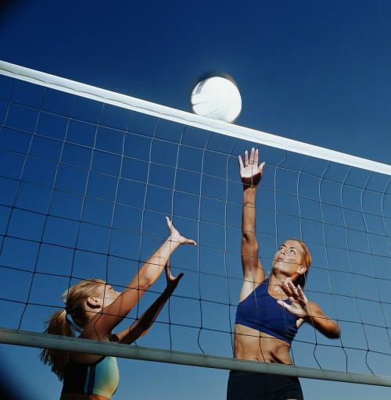
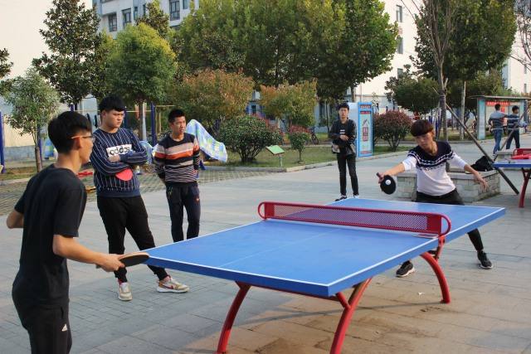
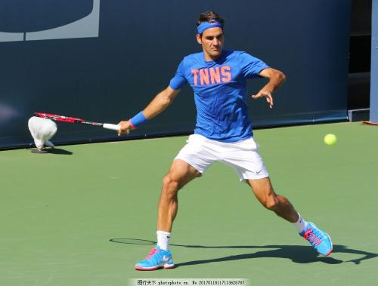
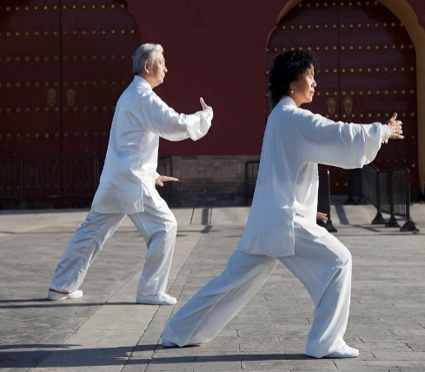
dǎ
7 打 play (a game)
羽毛球（yǔ máo qiú ）
dǎ lán qiú
打 篮 球
dǎ pái qiú
打 排 球
dǎ pīnɡ pānɡ qiú
打 乒 乓 球
play table tennis
dǎ wǎnɡ qiú
打 网 球
play tennis
dǎ tài jí quán
打太极拳

Slide 6
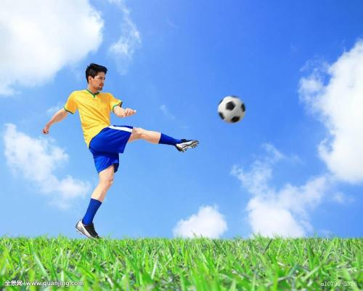
tī
5 踢 kick, play (football)
tī zú qiú
踢 足 球

Slide 7
nǐ xǐ huɑn shén me yùn dònɡ ？
A 你 喜 欢 什 么 运 动 ？
wǒ xǐ huɑn … …
B 我 喜 欢 … …
生 词:new words
pǎo bù
跑 步 :run
tī zú qiú
踢 足 球 :play football
yóu yǒnɡ
游 泳:swim
qí zì xínɡ chē
骑 自 行 车:ride a bike
dǎ lán qiú
打 篮 球:play basketball
dǎ yǔ máo qiú
打 羽 毛 球 :play badminton
dǎ wǎnɡ qiú
打 网 球:play tennis
dǎ pīnɡ pānɡ qiú
打 乒 乓 球 :play table tennis

Slide 8
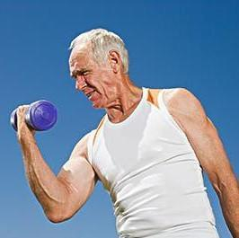
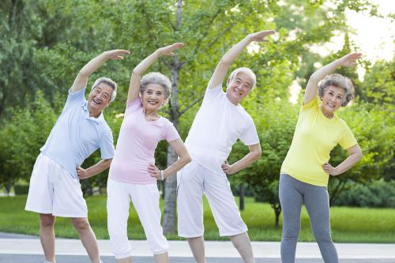
生 词:new words
  shēntǐ
  3 身 体:body，health
  你 觉得 他 的 身体 好 吗 ？

Slide 9

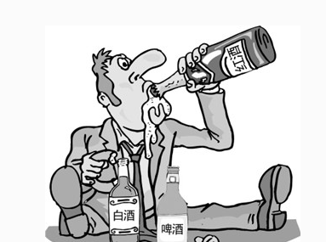
生 词:new words
  ……duì shēn tǐ hǎo = ……duì shēn tǐ bù hǎo
  ……对 身 体 好 = …… 对 身 体 不 好
  （……be good for health） （……be not good for health）
  měi tiān pǎo bù duì shēn tǐ hǎo mɑ ？
  每 天 跑 步 对 身 体 好 吗 ？
  （ Is running good for your health every day?）
  měi tiān hē jiǔ duì shēn tǐ hǎo mɑ ？ chōu yān ne?
  每 天 喝 酒 对 身 体 好 吗 ？ 抽 烟 呢？
  （Is drinking every day good for your health? How about smoking?)
  shēntǐ
  3 身 体:body,
  health

Slide 10

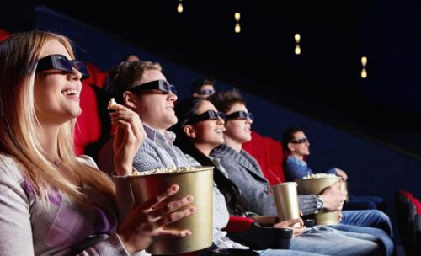
àihào
4 爱好:hobby
生 词:new words
tīnɡ yīn yuè kàn diàn yǐnɡ
听 音 乐 看 电 影

Slide 11
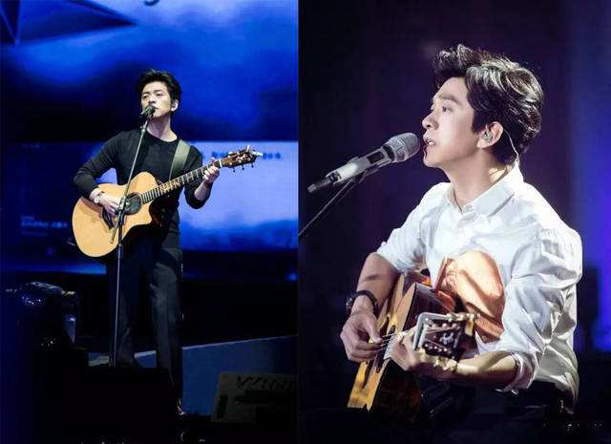
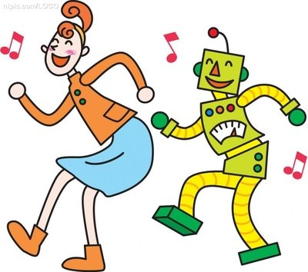
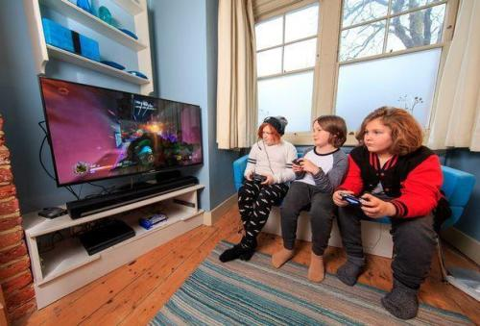
chànɡ ɡē tiào wǔ wán yóu xì
唱 歌 跳 舞 玩 游 戏
nǐ de ài hào shì shén me ？
你 的 爱 好 是 什 么 ？
nǐ yǒu shén me ài hào ？
你 有 什 么 爱 好 ？

Slide 12
生 词:new words
zuì
9 最：most
最+adj
hǎo / piào liɑnɡ / hǎo chī / mánɡ / lèi / ɡuì / pián yi / dà
好 / 漂 亮 / 好 吃 / 忙 / 累 / 贵 / 便 宜 / 大
最+v心
xǐ huɑn / xiǎnɡ / ài
喜 欢 / 想 / 爱

Slide 13
生 词:new words
zuì
9 最：most
他 是 我 最好 的 朋友。
你星期几 最忙？
你 最喜 欢 什么 运动？
你 最 喜欢 吃什么？
你最想去哪儿？

Slide 14

生 词:new words
bàomínɡ
12 报 名：sign up
xià ge xīngqī liù liúxuéshēng qù Chángchéng ， wǒ yào bào míng
下 个 星期六 留 学 生 去 长 城， 我 要 报 名。
běi hánɡ yǒu shū fǎ kè hé tài jí quán kè ， nǐ xiǎnɡ bào mínɡ mɑ ？
北 航 有 书 法 课 和 太 极 拳 课 ， 你 想 报 名 吗 ？

Slide 15
cuī hào ： ā mínɡ ， nǐ xǐ huɑn shén me yùn dònɡ ？
崔 浩 ： 阿 明 ， 你 喜 欢 什 么 运 动 ？
ā mínɡ ： wǒ xǐ huɑn pǎo bù 。 wǒ jué dé pǎo bù duì shēn tǐ hěn hǎo 。
阿 明 ： 我 喜 欢 跑 步 。 我 觉 得 跑 步 对 身 体 很 好 。
cuī hào ： nǐ zǎo shɑnɡ pǎo bù ， hái shì wǎn shɑnɡ pǎo bù ？
崔 浩 ： 你 早 上 跑 步 ， 还 是 晚 上 跑 步 ？
ā mínɡ ： wǒ yì bān wǎn shɑnɡ pǎo bù 。
阿 明 ： 我 一 般 晚 上 跑 步 。
mǎ dīnɡ ： cuī hào ， nǐ yǒu shén me ài hào ？
马 丁 ： 崔 浩 ， 你 有 什 么 爱 好 ？
cuī hào ： wǒ xǐ huɑn tī zú qiú ， yě xǐ huɑn dǎ lán qiú 。
崔 浩 ： 我 喜 欢 踢 足 球 ，也 喜 欢 打 篮 球 。
ā mínɡ ： mǎ dīnɡ ， nǐ ne ？
阿 明 ： 马 丁 ， 你 呢 ？
mǎ dīnɡ ： wǒ zuì xǐ huɑn qí zì xínɡ chē 。
马 丁 ： 我 最 喜 欢 骑 自 行 车 。
wǒ hái zhǔn bèi xué xí tài jí quán ， mínɡ tiān wǒ qù bào mínɡ 。
我 还 准 备 学 习 太 极 拳 ， 明 天 我 去 报 名 。
课文二:Text two

Slide 16

课文二:Text two
ā mínɡ xǐ huɑn shén me yùn dònɡ ？ wèi shén me ？
1 阿 明 喜 欢 什 么 运 动 ？ 为 什 么 ？
ā mínɡ shén me shí hou pǎo bù ？
2 阿 明 什 么 时 候 跑 步 ？
cuī hào yǒu shén me ài hào ？
3 崔 浩 有 什 么 爱 好 ？
mǎ dīnɡ de ài hào shì shén me ？
4 马 丁 的 爱 好 是 什 么 ？
mǎ dīnɡ zhǔn bèi xué xí shén me ？ shén me shí hou qù bào mínɡ ？
5 马 丁 准 备 学 习 什 么 ？ 什 么 时 候 去 报 名？

Slide 17
cuī hào ： ā mínɡ ，
崔 浩 ： 阿 明 ， 你 喜 欢 什 么 运 动 ？
ā mínɡ ：
阿 明 ： 我 喜 欢 跑 步 。 我 觉得 跑步 对 身 体 很好 。
cuī hào ：
崔 浩 ： 你 早 上 跑 步 ， 还 是 晚 上 跑步 ？
ā mínɡ ：
阿 明 ： 我 一 般 晚 上 跑 步 。
mǎ dīnɡ ： cuī hào ，
马 丁 ： 崔 浩 ， 你 有 什 么 爱 好 ？
cuī hào ：
崔 浩 ： 我 喜 欢 踢 足 球 ，也 喜 欢 打 篮 球 。
ā mínɡ ：
阿 明 ： 马 丁 ， 你 呢 ？
mǎ dīnɡ ：
马 丁 ： 我 最 喜欢 骑 自 行 车 。
我 还 准 备 学 习 太 极 拳 ， 明 天 我 去 报 名 。
课文二:Text two

Slide 18
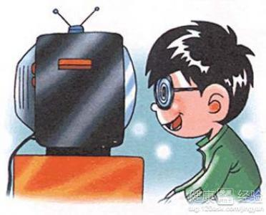
语法
Grammar
duì
对 here is a preposition used to introduce the patient of an action
pǎobù duì shēntǐ hěn hǎo .
1 跑步 对 身体 很 好。
chōuyān duì shēntǐ bù hǎo.
2 抽 烟 对 身体 不 好。
kàn diànshì duì yǎnjing bù hǎo.
3 看 电 视 对 眼睛（eye）不好。

Slide 19
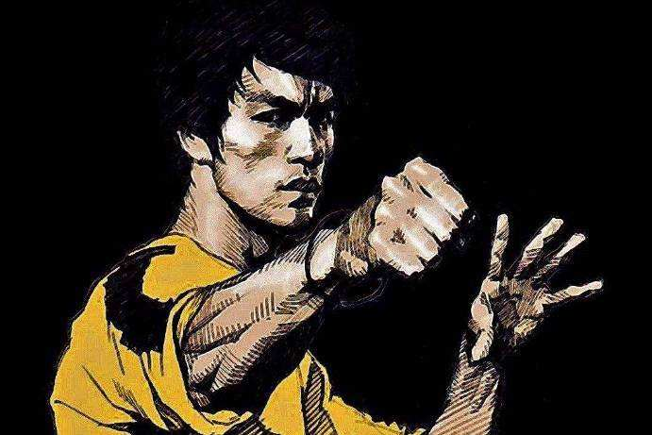
语法
Grammar
duì
对 here is a preposition used to introduce the patient of an action
zhōngguó péngyou duì wǒ hěn hǎo
4 中 国 朋 友 对 我 很 好 。
wǒ duì zhōngguó gōngfu hěn gǎn xìngqù.
5 我 对 中 国 功 夫 很 感 兴趣。

Slide 20
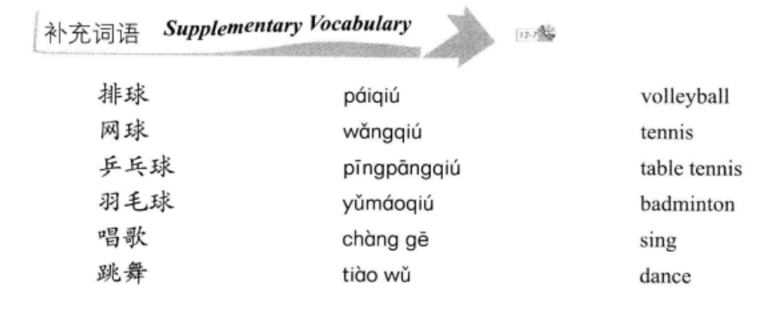
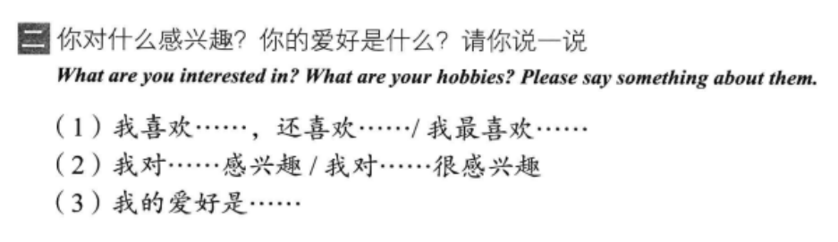
说一说，写一写
Speak and write

Slide 21
Answer these questions:
1、你最喜欢什么运动？
2、你觉得做什么对身体很好？
3、你有什么爱好？
4、你喜欢踢足球还是打篮球？
5、你有自行车吗？
6、你一般骑自行车去哪儿？
7、我们学校有书法课，你想报名吗？

